Slide 1
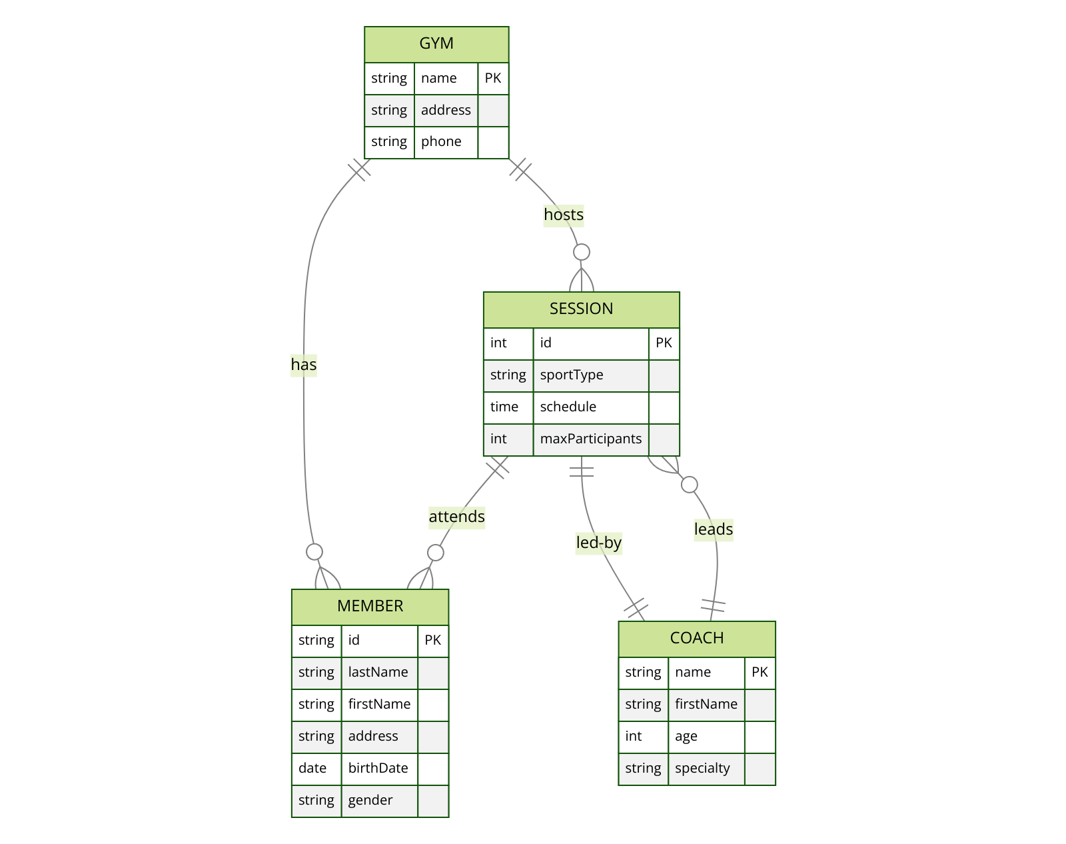
les entités :
GYM : Représente une salle de sport ou un centre de fitness. Chaque instance de cette entité contient des informations sur un gymnase spécifique, incluant son nom, son adresse et son numéro de téléphone.
SESSION : Représente une session ou un cours offert dans le gymnase. Elle est identifiée par un ID et contient des détails tels que le type de sport (par exemple, yoga, musculation), l'horaire de la session, et le nombre maximum de participants.
MEMBER : Représente un membre du gymnase. Chaque membre est identifié par un ID et le modèle stocke son nom, prénom, adresse, date de naissance et genre.
COACH : Représente un entraîneur ou coach dans le gymnase. Chaque coach est identifié par son nom et le modèle stocke également son prénom, son âge, et sa spécialité.
Relations entre les entités :
hosts : Une relation entre GYM et SESSION, indiquant que les sessions sont hébergées par un gymnase.
has : Une relation entre GYM et MEMBER, indiquant qu'un membre est associé à un gymnase.
attends : Une relation entre MEMBER et SESSION, indiquant qu'un membre assiste à une session.
led-by : Une relation entre COACH et SESSION, indiquant qu'une session est dirigée par un coach.
Chaque ligne entre les entités représente une relation, et les étiquettes sur ces lignes (comme "hosts", "has", etc.) indiquent la nature de la relation. Les flèches à deux pointes suggèrent des relations de type "many-to-many", où, par exemple, plusieurs membres peuvent assister à plusieurs sessions. Les clés primaires (PK) indiquées pour chaque entité sont utilisées pour identifier de manière unique chaque enregistrement dans ces entités.

